Slide 1
万年县腾飞加油站 三级安全生产标准化评审 现场不符合项汇总

Slide 2
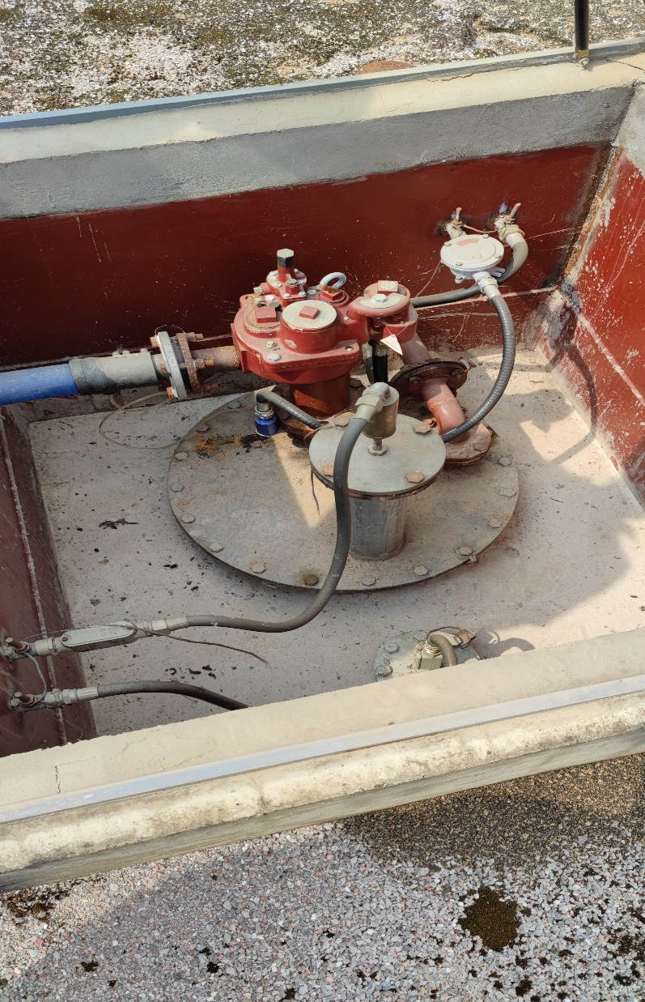
问题1：油罐区部分铁盖缓冲液压杆损坏；

Slide 3
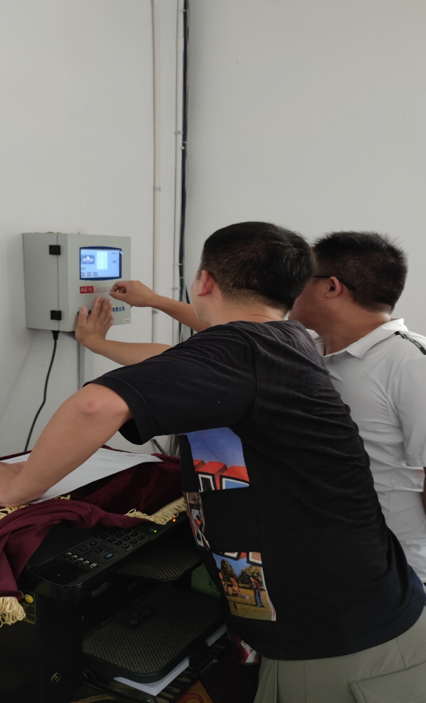
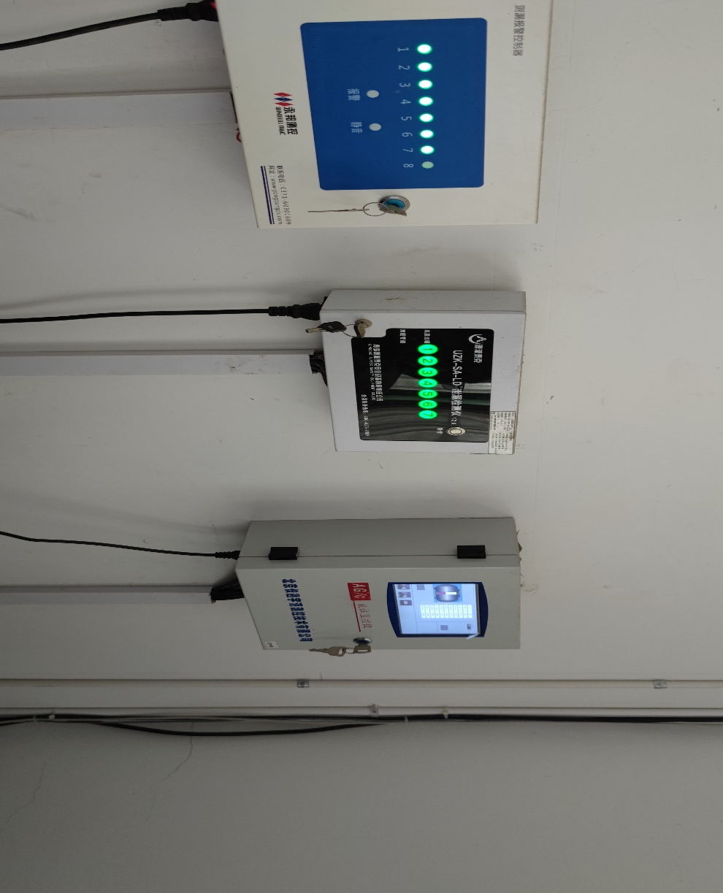
问题2：油罐液位显示装置有一个罐水位显示有误，未设置UPS电源。

Slide 4
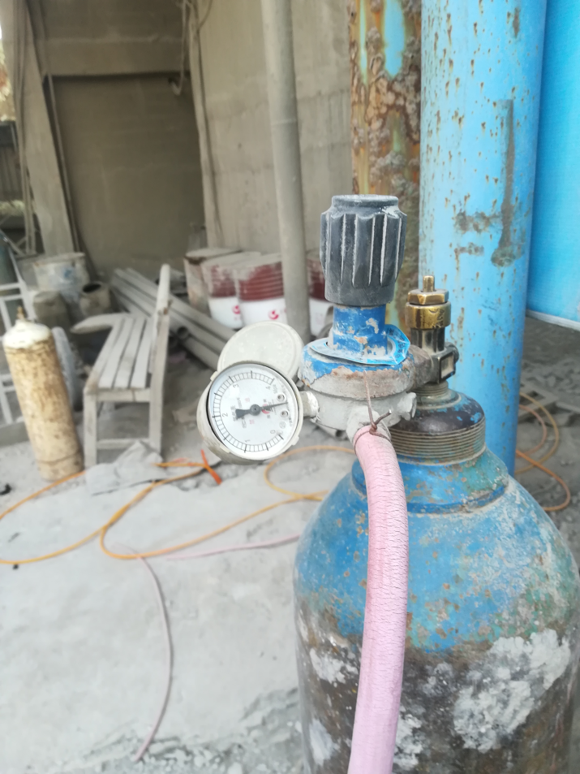
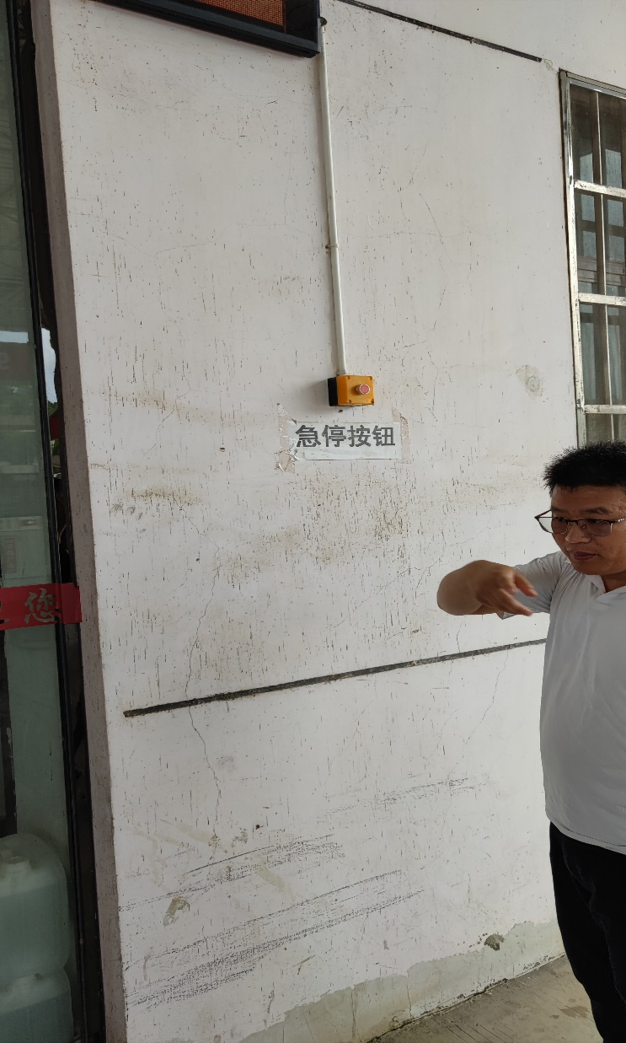
问题3：现场两个紧急停按钮未设防护罩；

Slide 5
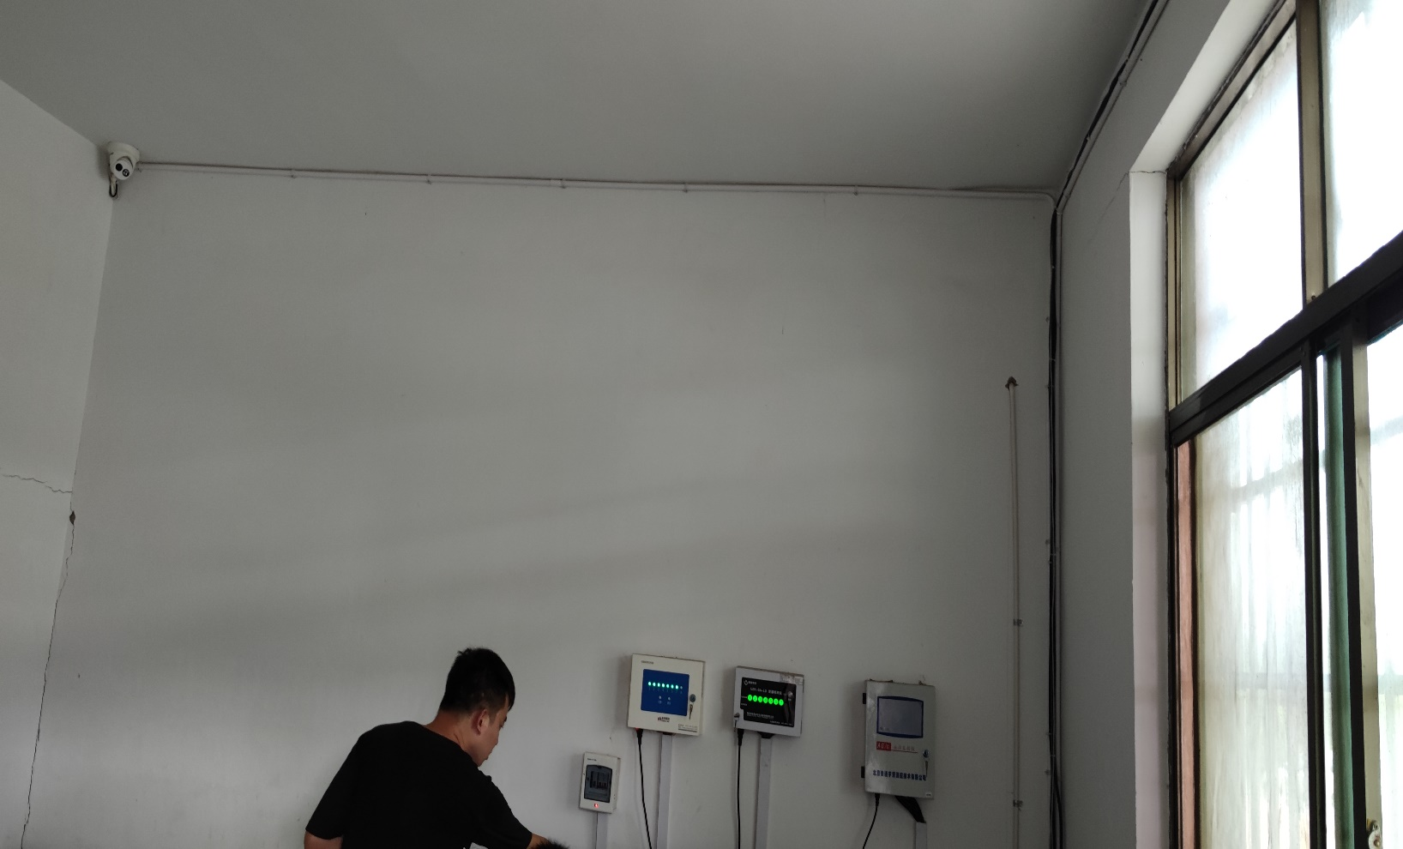
问题4：站房监控室未设应急照明灯；

Slide 6
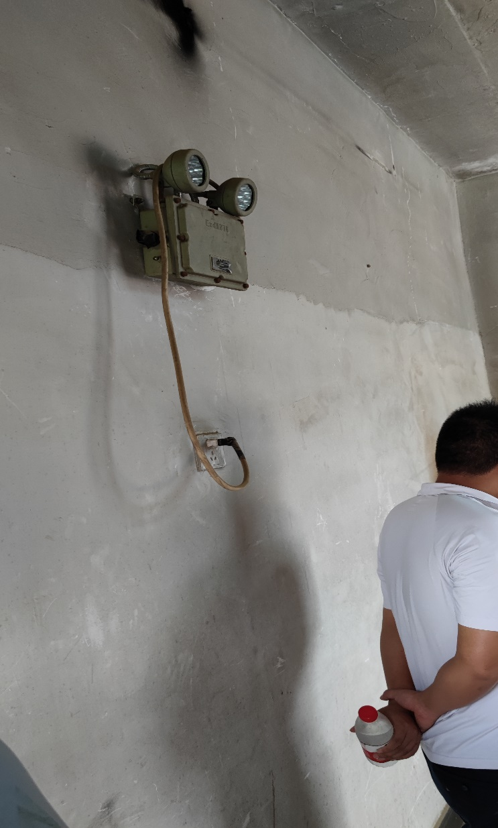
问题5：现场配电间管理制度岗位职责未上墙；

Slide 7
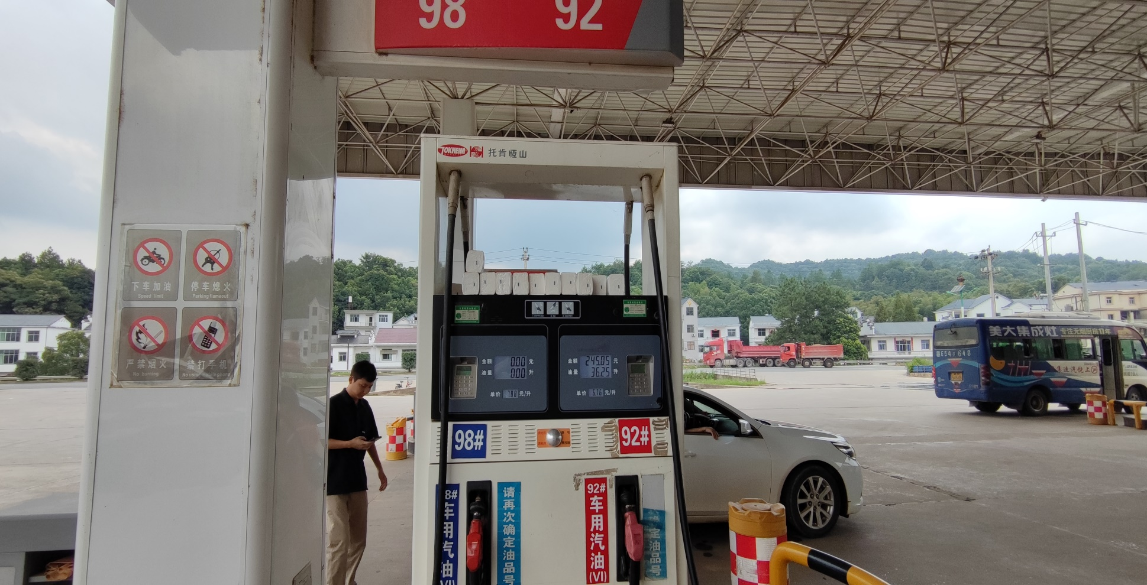
问题6：加油机上违规放有纸巾；

Slide 8
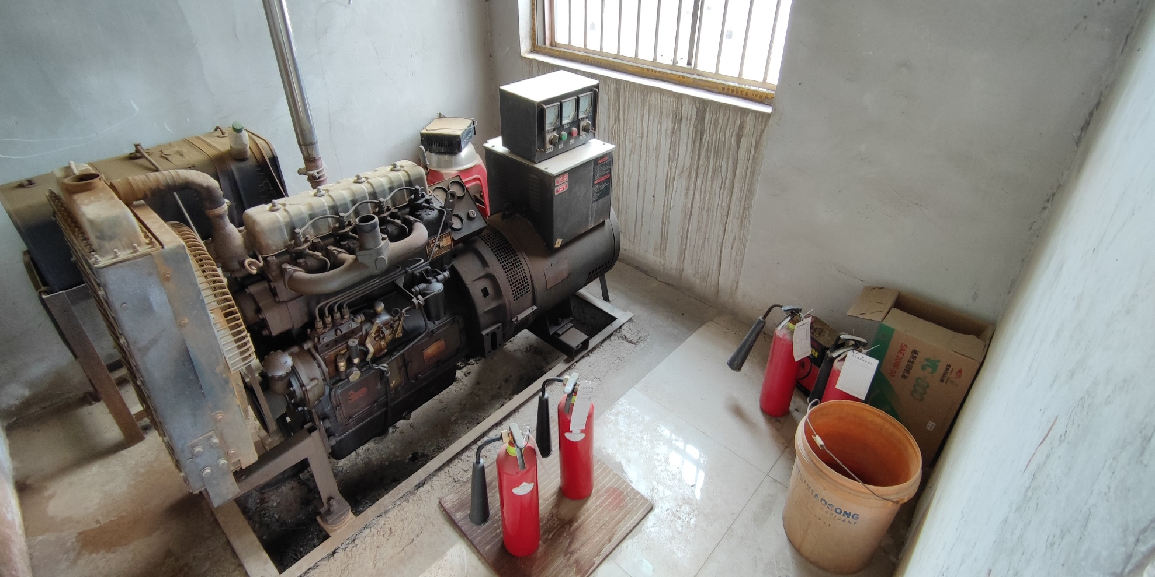
问题7：发电机间的储油桶无防流散措施；

Slide 9
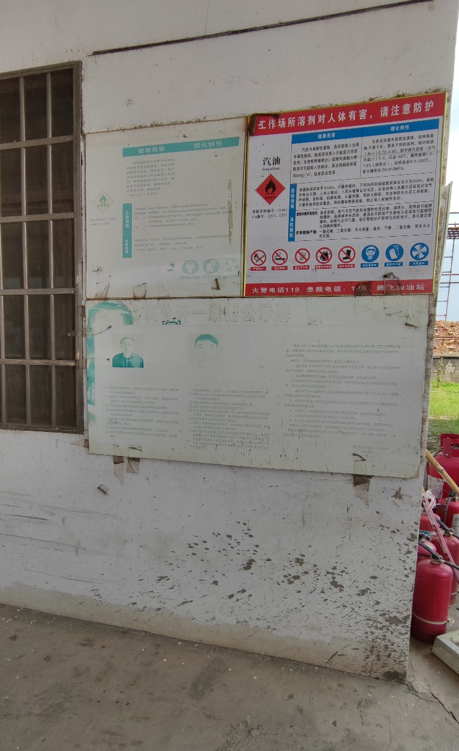
问题8：现场无一图一牌三清单公示牌；

